Slide 1
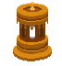
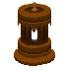
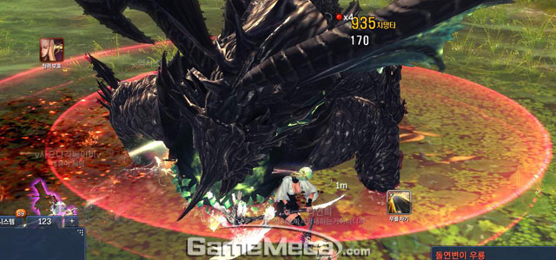
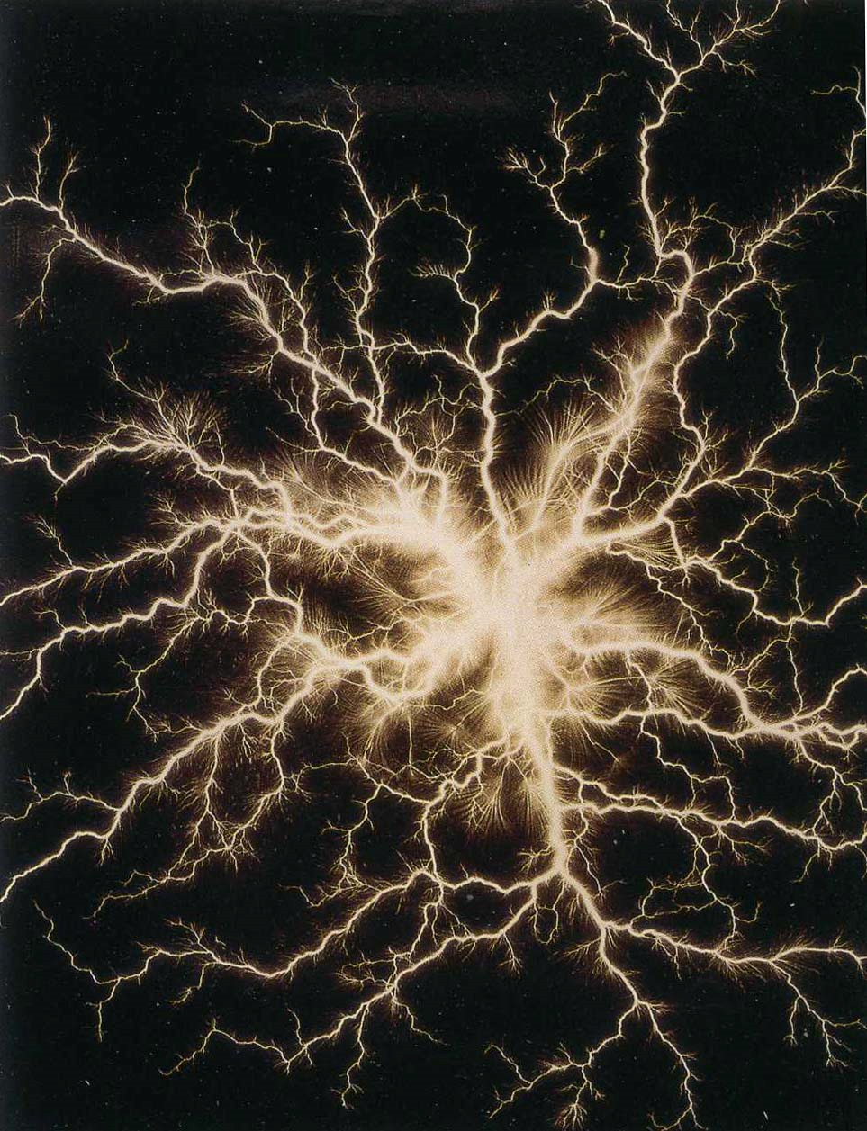
맵 기믹 작동방식 – 전 맵 공통
발광후 공격할 범위에
붉은색 표시가 나타난다
범위 출력 후 1.5초 뒤 해당 범위에 스파크가 나타나며 데미지를 준다.
발사 직전에 발광한다
다른 게임의 장판 경고 형태
전기같은 형태의
스파크가 바닥에 깔린다

Slide 2
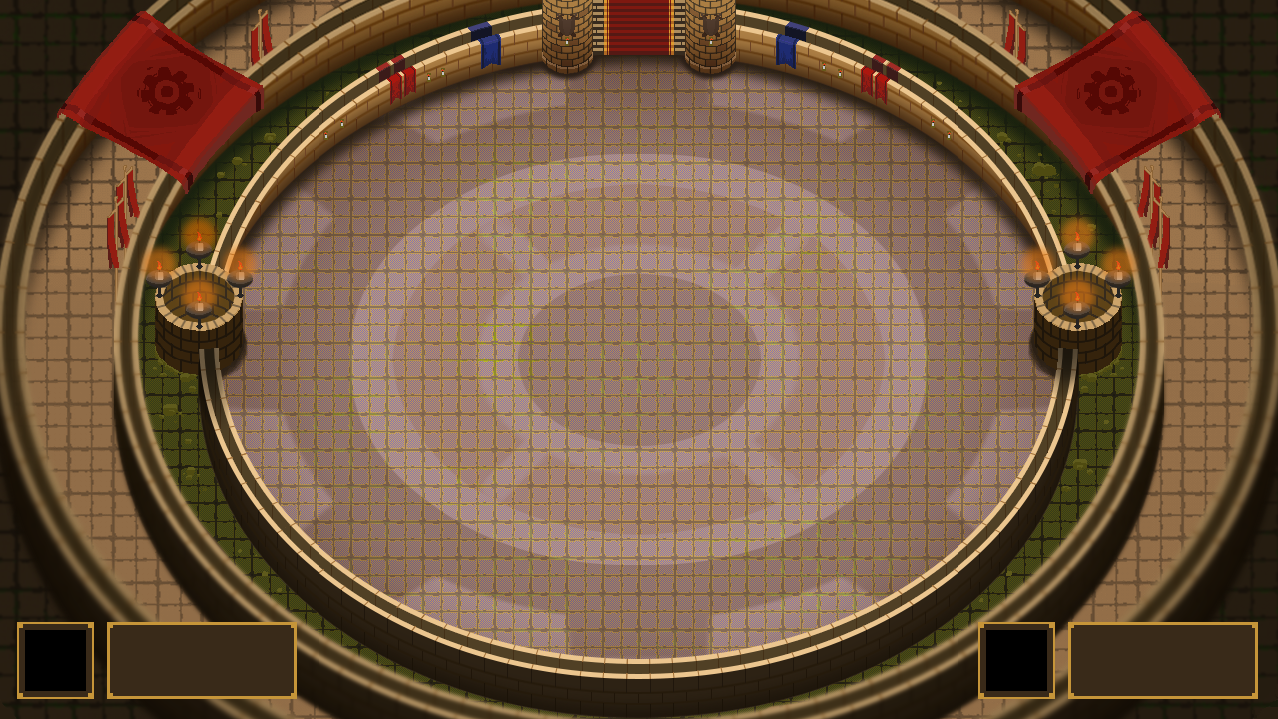
경기장에 4개의 기둥이 있고 10초마다 두개가 선택되어 기둥 주변에 데미지를 주는 장판을 깐다.
슬라이드1 처럼 [ 스프라이트 색변경 → 범위경고 → 실제 공격 ]
공격범위는 타일 가로 4칸, 세로 3칸의 반지름을 가진 타원
장판이미지

Slide 3
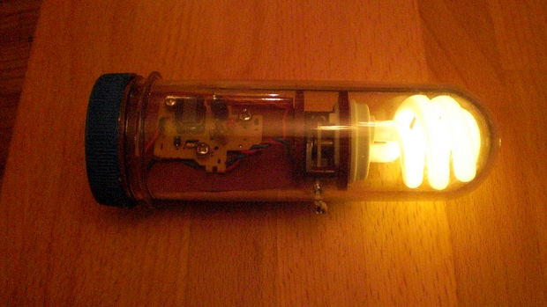
경기장을 3개의 크기가 다른 도넛모양 원으로 범위를 나눈다.
10초마다 3개의 범위 중 한 개가 선택되어 데미지를 준다.
슬라이드1 처럼 [ 스프라이트 색변경 → 범위경고 → 실제 공격 ]
각 범위는
가장 안쪽 원 : 타일 5칸
둘째 원 : 타일 3칸
바깥 원 : 타일 3칸
정도의 폭을 가진다.
장판이미지
스프라이트 추가 – 끝에 전구나 진공관이
달린 형태, 발사 직전에 빛난다.

Slide 4
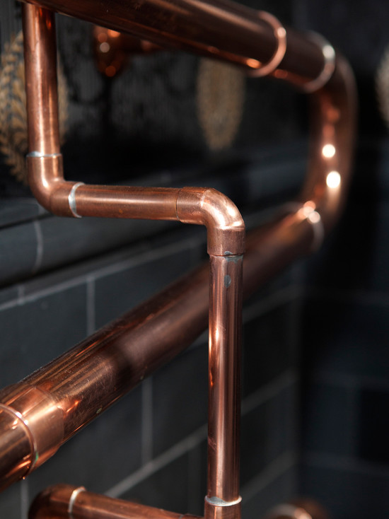
경기장에 타일 2칸의 폭을 가진 4개의 레일이 교차하고 있다.
5초마다 이중 한 개가 선택되어 데미지를 준다.
슬라이드1 처럼 [ 스프라이트 색변경 → 범위경고 → 실제 공격 ]
파이프가 공격범위에 깔려 있다.
장판이미지

